Slide 1
Leyes y reglamentos de tts
Ab. Eva j. miranda torres

Slide 2
Módulo 2: TRANSPORTE TERRESTRE AUTOMOTOR
Analizar el transporte terrestre automotor como un servicio público esencial y una actividad económica estratégica del Estado, estableciendo parámetros de movilización libre, segura de personas o de bienes de un lugar a otro, en sistema vial nacional.

Slide 3
DE LOS SERVICIOS DEL TRANSPORTE:
Diferenciar los tipos de transporte público, comercial, por cuenta propia y particular, al igual que contextualizar las condiciones particulares y generales del Transporte Terrestre como: la responsabilidad, universalidad, accesibilidad, comodidad, continuidad, seguridad, calidad, estandarización y medio ambiente; así como la atención preferencial de grupos vulnerables.

Slide 4
LEY Orgánica DE TRANSPORTE TERRESTRE, Tránsito Y SEGURIDAD VIAL:
Art. 46.- El transporte terrestre automotor es un servicio público esencial y una actividad económica estratégica del Estado, que consiste en la movilización libre y segura de personas o de bienes de un lugar a otro, haciendo uso del sistema vial nacional, terminales terrestres y centros de transferencia de pasajeros y carga en el territorio ecuatoriano.
Su organización es un elemento fundamental contra la informalidad, mejorar la competitividad y lograr el desarrollo productivo, económico y social del país.
Art. 48.- En el transporte terrestre, gozarán de atención preferente las personas con discapacidades, adultos mayores de 65 años de edad, mujeres embarazadas, niñas, niños y adolescentes. Se establecerá un sistema de tarifas diferenciadas en la transportación.

Slide 5
ámbitos DEL TRANSPORTE:
El objetivo es analizar la ley creando criterios de cuantos y cuando los ámbitos de operación del Transporte Terrestre, Transito y Seguridad Vial influyen, se establece la diferencia en relación al transporte regional, provincial, cantonal, nacional e internacional dentro y fuera de cada una de las redes viales, así como identificar las áreas definidas como urbanas y rurales.

Slide 6
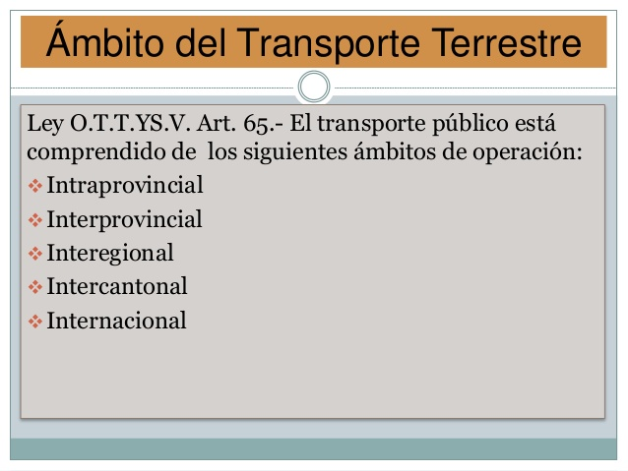

Slide 7
LEY Orgánica DE TRANSPORTE TERRESTRE, Tránsito Y SEGURIDAD VIAL:
Art. 65.- El servicio de transporte público comprende los siguientes ÁMBITOS DE OPERACIÓN: intracantonal, interprovincial, intraregional, intraprovincial e internacional.
Art. 66.- El servicio de transporte público intracantonal, es aquel que opera dentro de los límites cantonales. La celebración de los contratos y/o permisos de operación de estos servicios será atribución de los Gobiernos Autónomos Descentralizados Municipales.

Slide 8
LEY Orgánica DE TRANSPORTE TERRESTRE, Tránsito Y SEGURIDAD VIAL:
Art. 67.- El servicio de transporte público intraprovincial es aquel que opera dentro de los límites provinciales. La celebración de los contratos de operación, será atribución de la ANT Agencia Nacional de Tránsito.
Art. 67.1.- El servicio de transporte público intraregional es aquel que opera dentro de los límites regionales. La celebración de los contratos de operación, será atribución de los Gobiernos Autónomos Descentralizados Regionales.

Slide 9
LEY Orgánica DE TRANSPORTE TERRESTRE, Tránsito Y SEGURIDAD VIAL:
Art. 68.- El servicio de transporte público interprovincial es aquel que opera, bajo cualquier tipo, dentro de los límites del territorio nacional. La celebración de los contratos de operación será atribución de la ANT.
Art. 69.- El servicio de transporte público internacional es aquel que opera, bajo cualquier modalidad, fuera de los límites del país, teniendo como origen el territorio nacional y como destino un país extranjero o viceversa.
La celebración de los contratos de operación será atribución de la Comisión Nacional del Transporte Terrestre, Tránsito y Seguridad Vial.

Slide 10
TIPOS DE TRANSPORTE TERRESTRE:
El objetivo es diferenciar los tipos de Transportes Terrestres a nivel nacional, así como la forma de satisfacción en el desplazamiento y para fines específicos que el Reglamento correspondiente establece, a personas o bienes, con las especificaciones técnicas operacionales según el órgano administrativo y el tipo de transporte sea público de pasajeros, comercial.

Slide 11
LEY Orgánica DE TRANSPORTE TERRESTRE, Tránsito Y SEGURIDAD VIAL:
Art. 51.- CLASES DE SERVICIOS DE TRANSPORTE TERRESTRE:
a) Público;
b) Comercial;
c) Por cuenta propia; y,
d) Particular.
Art. 56.- El servicio de transporte público podrá ser prestado por el Estado u otorgado mediante contrato de operación a operadoras legalmente constituidas.

Slide 12
LEY Orgánica DE TRANSPORTE TERRESTRE, Tránsito Y SEGURIDAD VIAL:
Art. 57.- Se denomina servicio de TRANSPORTE COMERCIAL el que se presta a terceras personas a cambio de una contraprestación económica, siempre que no sea servicio de transporte colectivo o masivo.
Para operar un servicio comercial de transporte se requerirá de un permiso de operación.
CLASIFICACIÓN, entre otros, se encuentran el servicio de transporte escolar e institucional, taxis, tricimotos, carga pesada, carga liviana, mixto, turístico y los demás que se prevean en el Reglamento, los cuales serán prestados únicamente por operadoras de transporte terrestre autorizadas para tal objeto y que cumplan con los requisitos establecidas por la ANT y GADS Municipales, según sus competencias.

Slide 13
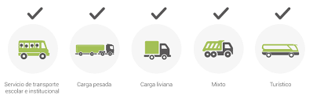
TIPOS DE TRANSPORTE TERRESTRE:
El servicio de taxis se prestará exclusivamente en el área del territorio ecuatoriano, establecido en el permiso de operación respectivo; y, fletado ocasionalmente a cualquier parte del país, estando prohibido establecer rutas y frecuencias.

Slide 14
LEY Orgánica DE TRANSPORTE TERRESTRE, Tránsito Y SEGURIDAD VIAL:
Art. 58.- El transporte por CUENTA PROPIA es un servicio que satisface necesidades de movilización de personas o bienes, dentro del ámbito de las actividades comerciales exclusivas de las personas naturales y/o jurídicas, mediante el uso de su propio vehículo o flota privada.
Por lo tanto, se prohíbe prestar mediante la autorización por cuenta propia, servicios de transporte público o comercial, en caso de incumplimiento serán sancionados con la suspensión o revocatoria de la autorización Los vehículos que realicen transporte por cuenta propia, deberán obligatoriamente ser parte y constar en los activos de las personas naturales o jurídicas que presten dicho servicio, y estar debidamente matriculados a nombre de dichas personas.
Los vehículos que consten matriculados a nombre de una persona natural o jurídica diferente, no podrán prestar el servicio de transporte de carga por cuenta propia.

Slide 15
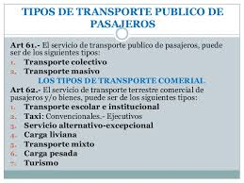
LEY Orgánica DE TRANSPORTE TERRESTRE, Tránsito Y SEGURIDAD VIAL:
Art. 58.1.- Se denomina vehículo de TRANSPORTE PARTICULAR el que satisface las necesidades propias de transporte de sus propietarios sin fines de lucro.

Slide 16
DE LOS Títulos HABILITANTES DE TRANSPORTE TERRESTRE.
Aprender a que se denomina títulos habilitantes del transporte terrestre, su forma de otorgamiento, y requisitos técnicos dentro de la ley y el reglamento a personas jurídicas domiciliadas en el país mediante los contratos de operación, permisos de operación y autorizaciones de operación.

Slide 17
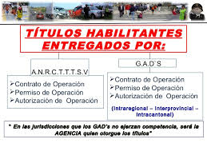
TÍTULOS HABILITANTES:

Slide 18
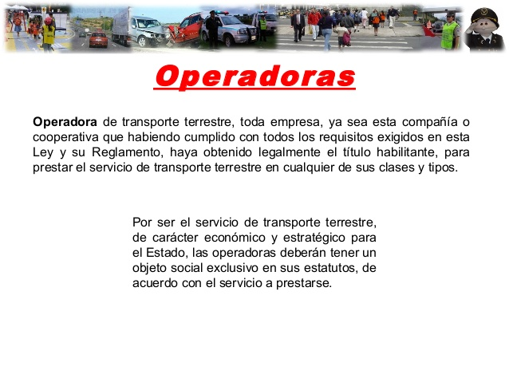

Slide 19
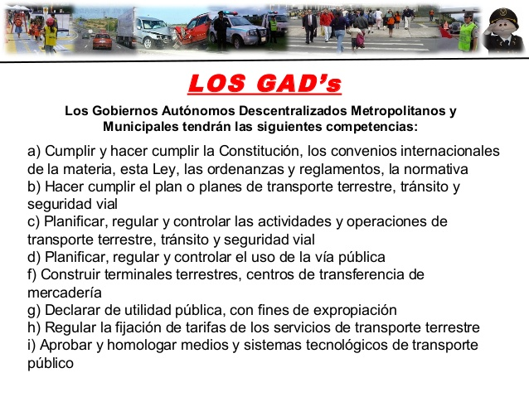

Slide 20
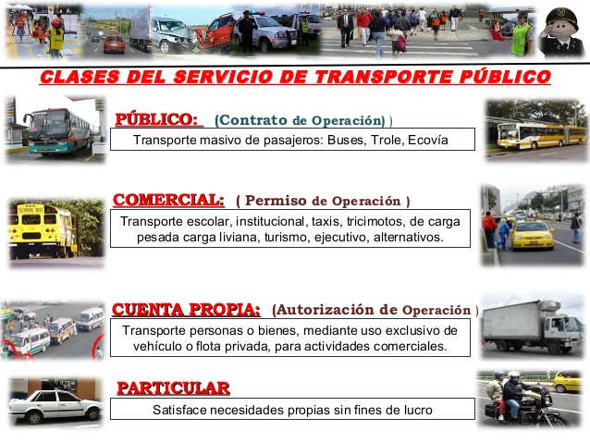

Slide 21
Módulo 3. DEL TRÁNSITO Y LA SEGURIDAD VIAL
Estudiar las acciones y mecanismos que garantizan el funcionamiento de la circulación del tránsito; mediante la revisión de la ley, reglamento, disposiciones y normas de conducta de peatones, pasajeros o conductores, a fin de usar correctamente la vía pública y mantener una convivencia adecuada.
DEL CONTROL :
Informar todo lo relacionado con los conductores, vehículos, sus títulos habilitantes más importantes, estableciendo características y normatividad en la licencia de conducir, matricula al momento de realizar la circulación por las vías habilitadas, y autorización administrativa.

Slide 22
DE LA CIRCULACIÓN VEHICULAR
Art. 155.- Los conductores en general están obligados a portar su licencia, permiso o documento equivalente, la matrícula y la póliza de Seguro Obligatorio de Accidentes (SOAT) vigente, y presentarlos a los agentes y autoridades de tránsito cuando fueren requeridos.
Art. 89.- La circulación por las vías habilitadas al tránsito vehicular queda sometida al otorgamiento de una autorización administrativa previa, con el objeto de garantizar la aptitud de los conductores en el manejo de vehículos a motor.

Slide 23
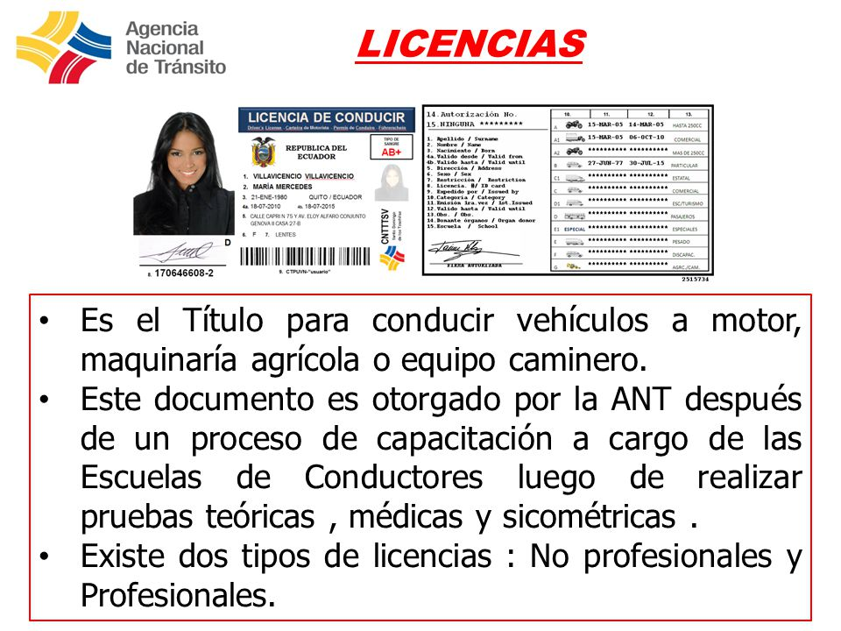

Slide 24
LEY Orgánica DE TRANSPORTE TERRESTRE, Tránsito Y SEGURIDAD VIAL:
Art. 90.- PARA CONDUCIR VEHÍCULOS A MOTOR, incluida la maquinaria agrícola o equipo caminero, SE REQUIERE ser mayor de edad, estar en pleno goce de los derechos de ciudadanía y haber obtenido el título de conductor profesional o el certificado de conductor no profesional y la respectiva licencia de conducir.
No obstante, MEDIANTE PERMISOS, se podrá autorizar la conducción de vehículos motorizados a los menores adultos, mayores a dieciséis años, que deberán estar acompañados por una persona mayor de edad, que posea licencia de conducir, si la persona que lo represente legalmente lo solicita por escrito y presenta una garantía bancaria por un valor igual a veinticinco (25) remuneraciones básicas unificadas del trabajador en general, que garantice el pago de daños a terceros y la presentación del menor ante el Juzgado de la Niñez y Adolescencia para su juzgamiento en caso de infracciones de tránsito.

Slide 25
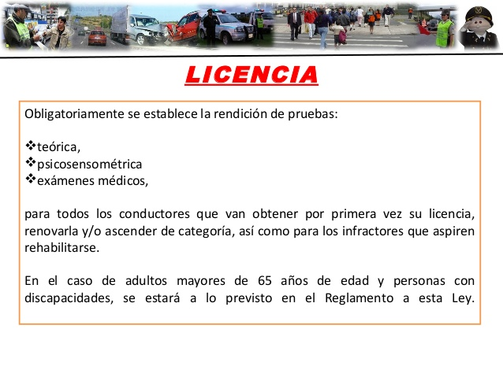

Slide 26
LEY Orgánica DE TRANSPORTE TERRESTRE, Tránsito Y SEGURIDAD VIAL:
Art. 92.- La licencia constituye el título habilitante para conducir vehículos a motor, maquinaria agrícola, equipo caminero o pesado. El documento lo entregará la Agencia Nacional de Tránsito. La capacitación y formación estará a cargo de las Escuelas de Conducción, Institutos Técnicos de Educación Superior, Escuelas Politécnicas Nacionales y Universidades autorizadas en el país por el Organismo Nacional Coordinador del Sistema de Educación Superior a través de convenios celebrados con la ANT.
Para el caso de los choferes profesionales los listados de los alumnos de los centros de capacitación deberán remitirse a la ANT, máximo treinta días después de iniciado el ciclo académico, la ANT verificará la continuidad y asistencia permanente de los aspirantes, solamente los que concluyan y aprueben el curso podrán obtener la licencia de conducir.

Slide 27
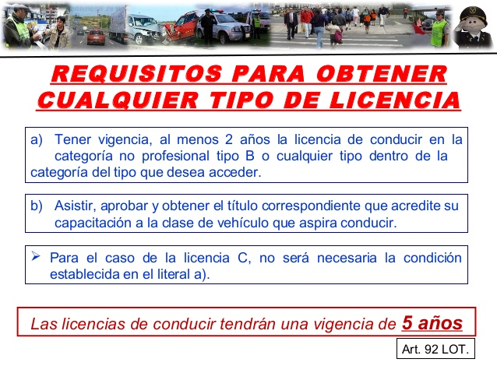

Slide 28
LEY Orgánica DE TRANSPORTE TERRESTRE, Tránsito Y SEGURIDAD VIAL:
Art. 93.- Para la obtención de la licencia no profesional de conducir Tipo B, la Agencia Nacional de Tránsito exigirá únicamente la rendición y aprobación de las pruebas psicosensométricas, teóricas y prácticas tomadas por la propia entidad, y se extenderá la licencia de conducir no profesional Tipo B únicamente a aquellos postulantes a conductores no profesionales que las aprueben. En caso de reprobar las pruebas tomadas por parte de la entidad, el postulante deberá obtener el certificado de aprobación de estudio que otorgue las escuelas debidamente autorizadas por el Directorio de la Agencia Nacional de Tránsito, como requisito previo para volver a rendir las pruebas correspondientes.

Slide 29
LEY Orgánica DE TRANSPORTE TERRESTRE, Tránsito Y SEGURIDAD VIAL:
El certificado o título de aprobación de estudios que otorguen: las Escuelas de Conducción de Chóferes Profesionales, debidamente autorizadas por la Agencia Nacional de Tránsito, constituye requisito indispensable para el otorgamiento de la licencia de conducir profesional. Si los representantes de las escuelas para conductores profesionales y no profesionales o quienes asumen tal representación, acreditaren falsamente la certificación o títulos de aprobación de estudios, sin el cumplimiento efectivo de los requisitos académicos y legales establecidos en esta Ley y su Reglamento, sin perjuicio de las acciones adicionales a que hubiere lugar, serán sancionados administrativamente, en lo que fuere aplicable, con:
La clausura definitiva de la escuela autorizada;
La inhabilidad, por 2 años, de ejercer funciones públicas, privadas o gremiales relacionadas con el transporte terrestre, tránsito y seguridad vial; y,
La destitución de su cargo. La imposición de la sanción en la instancia administrativa conlleva la aplicación obligatoria al responsable de una multa de hasta veinticinco remuneraciones básicas unificadas.

Slide 30
LEY Orgánica DE TRANSPORTE TERRESTRE, Tránsito Y SEGURIDAD VIAL:
Art. 94.- Obligatoriamente se establece la rendición de pruebas: teórica, psicosensométrica y exámenes médicos, para todos los conductores que van obtener por primera vez su licencia, renovarla y/o ascender de categoría, así como para los infractores que aspiren rehabilitarse.
Art. 97.- Se instituye el sistema de puntaje aplicado a las licencias de conducir, para los casos de comisión de infracciones de tránsito, de conformidad con esta Ley y el Reglamento respectivo. Las licencias de conducir se otorgarán bajo el sistema de puntaje; al momento de su emisión, el documento tendrá puntos de calificación para todas las categorías de licencias de conducir aplicables para quienes la obtengan por primera vez, procedan a renovarla o cambiar de categoría. Las licencias de conducir serán otorgadas con treinta puntos para su plazo regular de vigencia de cinco años, y se utilizará un sistema de reducción de puntos por cada infracción cometida.

Slide 31
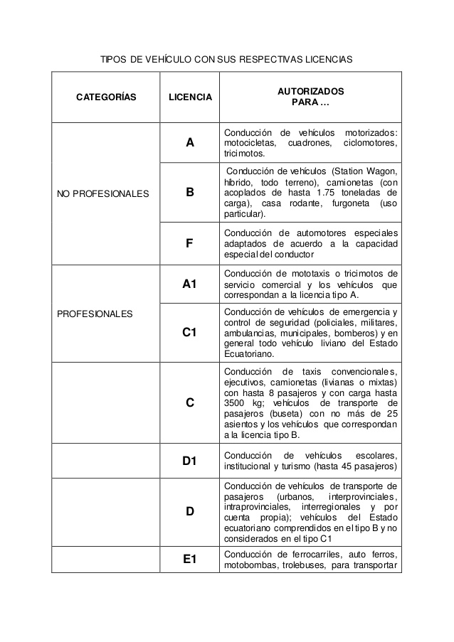

Slide 32
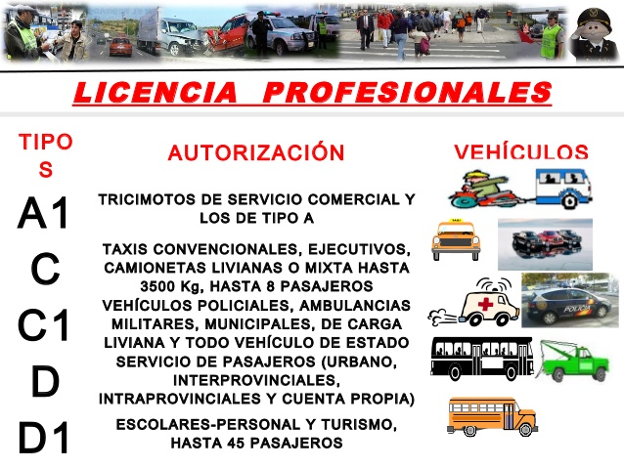

Slide 33
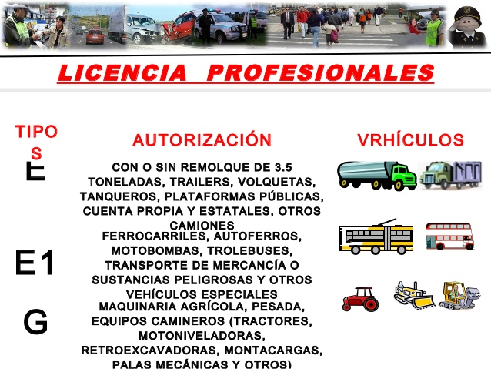

Slide 34
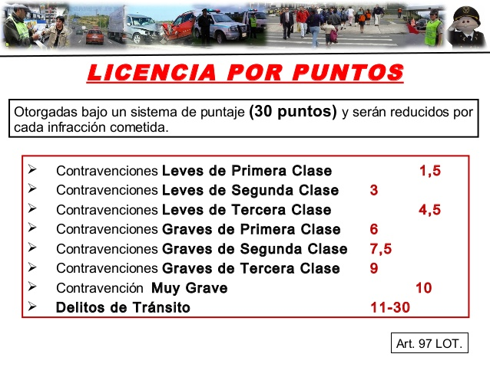

Slide 35
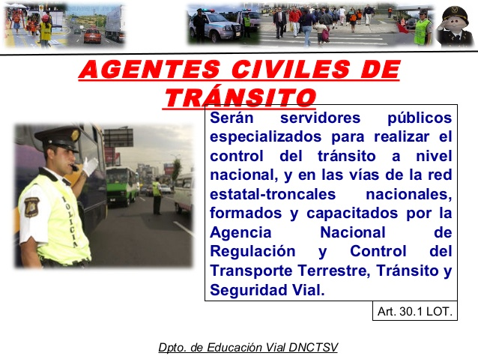

Slide 36
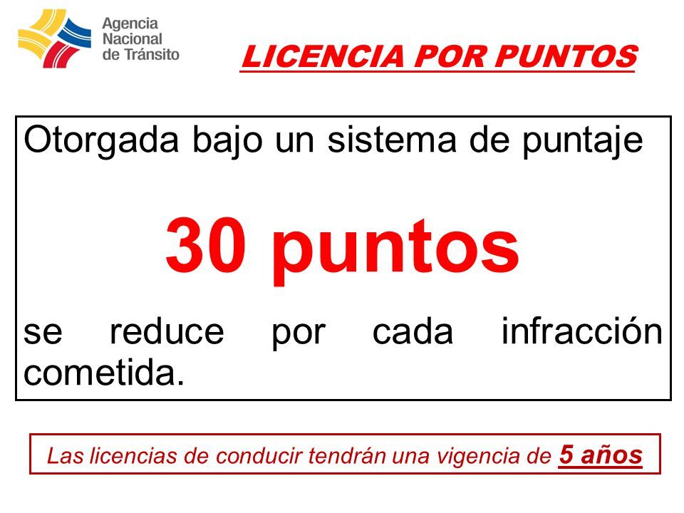

Slide 37
LEY Orgánica DE TRANSPORTE TERRESTRE, Tránsito Y SEGURIDAD VIAL:
Art. 98.- Perdidos los primeros 30 puntos, la licencia será suspendida por 60 días y será obligatorio tomar un curso en las Escuelas de Conducción de Choferes No Profesionales, Escuelas de Conducción de Choferes Profesionales, los Institutos Técnicos de Educación Superior, las Escuelas Politécnicas y las Universidades legalmente autorizados por la Agencia Nacional para brindar dichos cursos, que de aprobarse se recuperarán sólo 20 puntos. Si se perdiesen nuevamente los 20 puntos, se sancionará con 120 días de suspensión de la licencia y se tomará otro curso en las mencionadas instituciones, que de aprobarse sólo se recuperarán 15 puntos a la licencia de conducir.
A partir de la tercera oportunidad que se pierdan los 15 puntos, de ahí en adelante se suspenderá cada vez la licencia por un año y se deberá tomar un nuevo curso para la recuperación de los 15 puntos. La realización del curso para recuperación de puntos incluirá una evaluación psicológica y deberá aprobarse en una escuela distinta a la que emitió el Título de Conductor.
En los casos de renovación de licencia, la misma se emitirá con los puntos que correspondan según lo establecido en este inciso. En ningún caso la renovación extinguirá los puntos perdidos previamente.

Slide 38
LEY Orgánica DE TRANSPORTE TERRESTRE, Tránsito Y SEGURIDAD VIAL:
El conductor al que le hubieren suspendido la licencia por más de cuatro ocasiones según lo dispuesto en el inciso precedente, perderá el derecho a renovarla. El conductor que no haya sido sancionado en al menos un año, contabilizado desde la última infracción sancionada, gozará de dos puntos extras que se incrementarán automáticamente a su licencia de conducir para el siguiente La recuperación de puntos prevista en los incisos precedentes se efectuará una vez al año, siempre y cuando el conductor mantenga en su licencia de conducir puntos vigentes, por lo tanto, la extinción total de los mismos acarrea la obligatoriedad de tomar el curso de recuperación de puntos dispuesto en el primer inciso del presente artículo.

Slide 39
LEY Orgánica DE TRANSPORTE TERRESTRE, Tránsito Y SEGURIDAD VIAL:
Art. 99.- Las licencias de conducir pueden ser anuladas, revocadas o suspendidas por la autoridad del transporte terrestre, tránsito y seguridad vial competente, ANT.
Art. 100.- Las licencias de conducir SERÁN ANULADAS cuando se detecte que estas han sido otorgadas mediante un acto viciado por defectos de forma o por falta de requisitos de fondo, esencialmente para su validez. SERÁN REVOCADAS cuando sobrevengan impedimentos que incapaciten física, mental o legalmente a su titular para conducir. SERÁN SUSPENDIDAS cuando no superen algunas de las pruebas a las que deben someterse para la renovación; por efecto de pérdida del total del puntaje en el registro de la licencia de conducir; o por cometer aquellos delitos de tránsito que conlleven a esta sanción y en los casos determinados en esta ley.

Slide 40
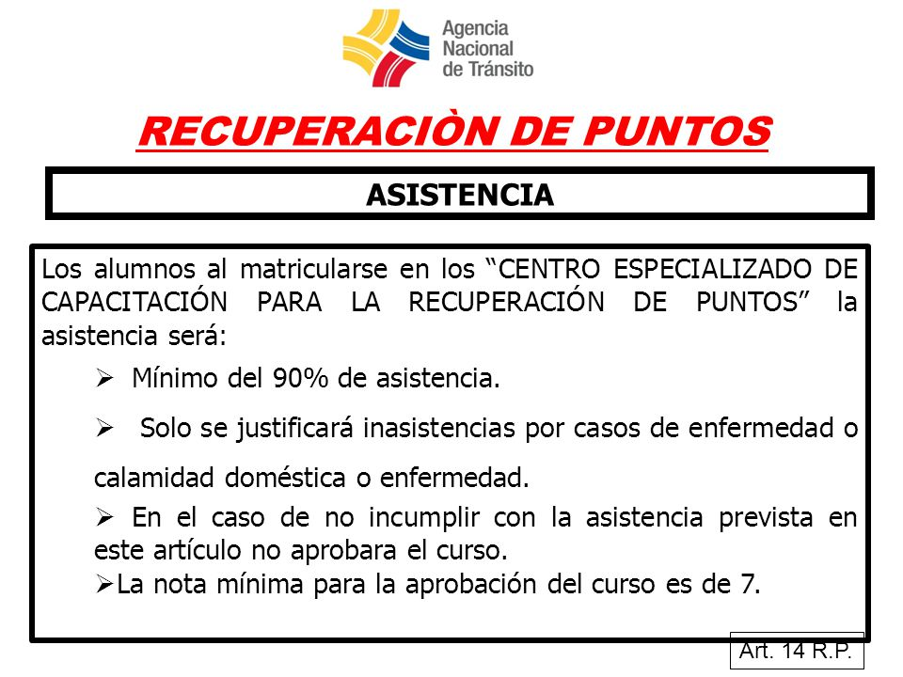

Slide 41
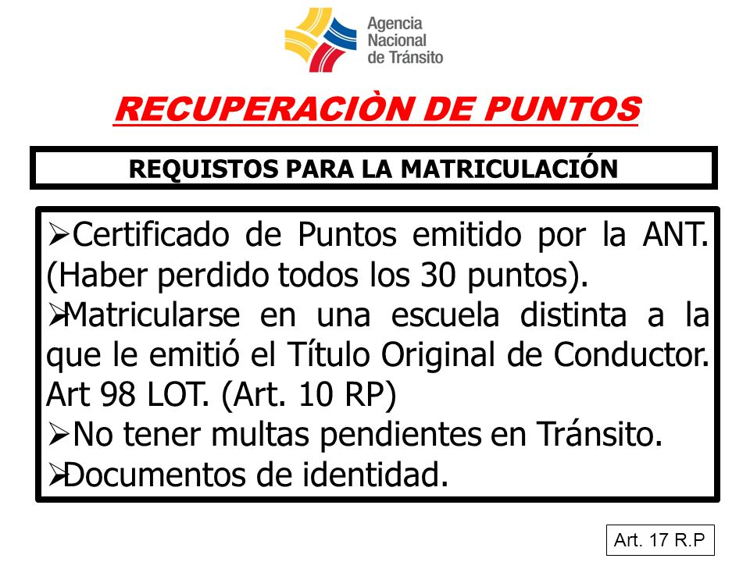

Slide 42
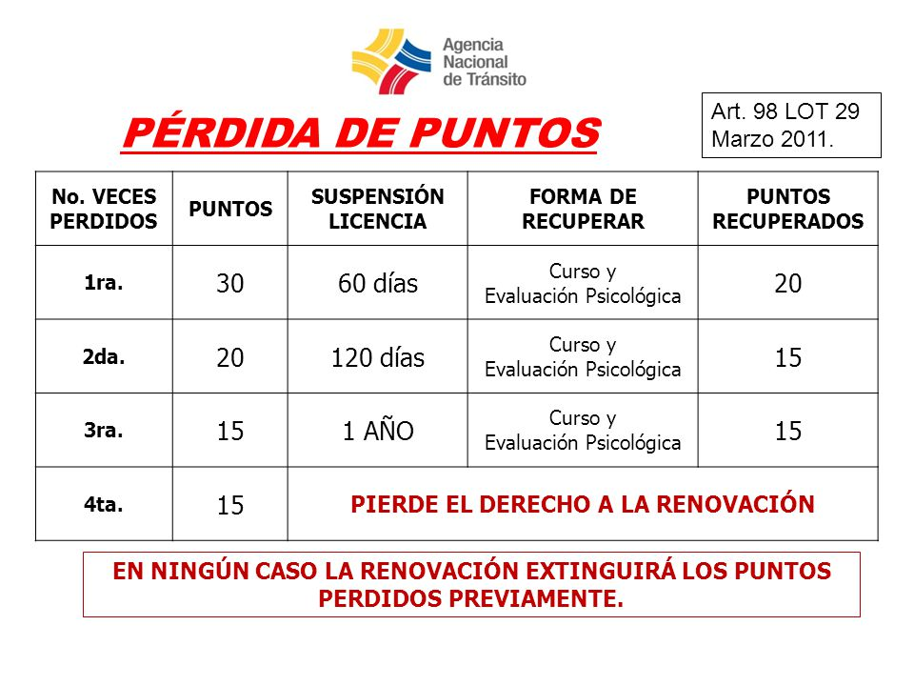

Slide 43
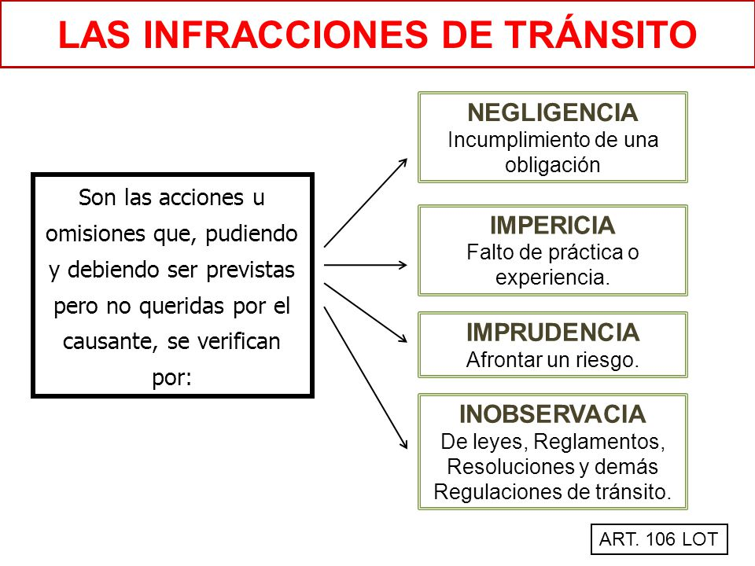

Slide 44
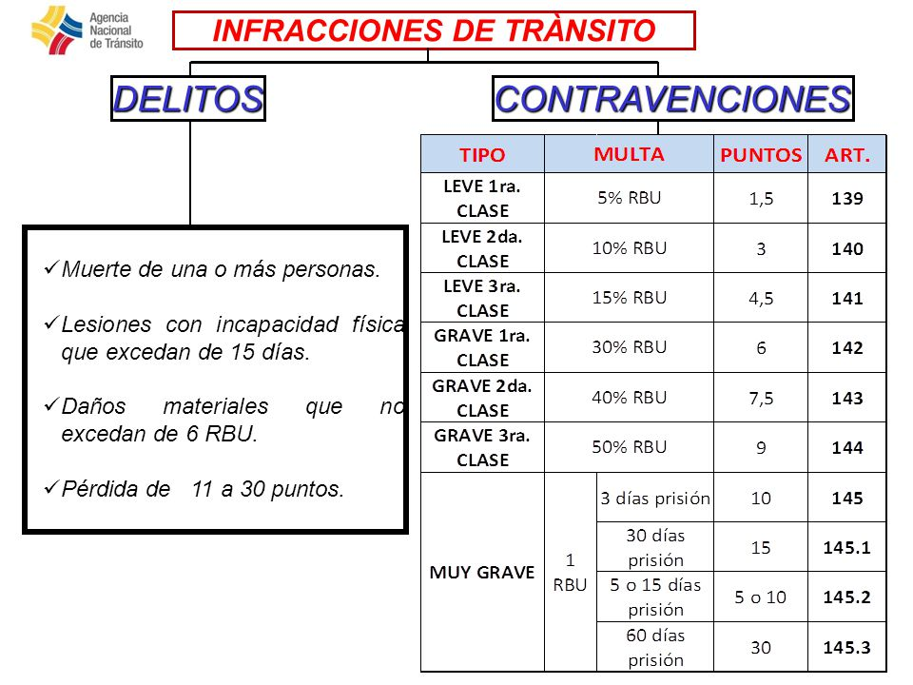

Slide 45
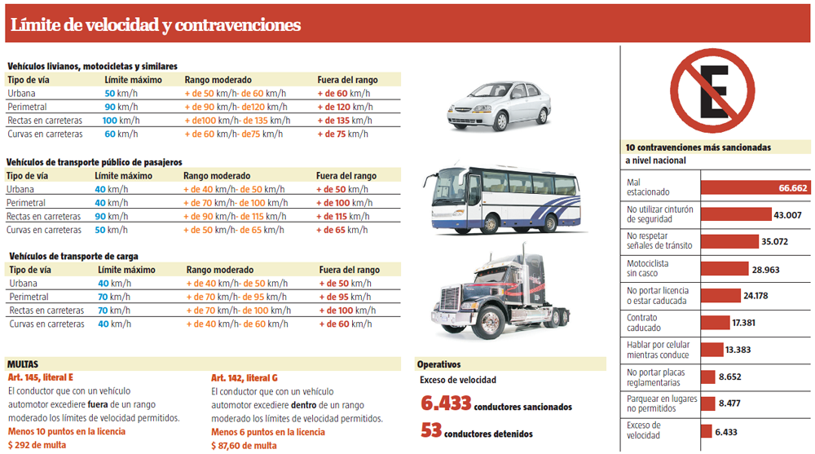

Slide 46
DE LOS DOCUMENTOS HABILITANTES DEL VEHICULO
Art. 101.- Las comercializadoras de vehículos motorizados o sus propietarios deberán entregar a los propietarios, el vehículo debidamente matriculado, para que entren en circulación dentro del territorio nacional.
Art. 101.1.- Las comercializadoras y/o fabricantes de unidades de carga, deberán entregar a los propietarios, la unidad de carga debidamente matriculada en un plazo no mayor a 72 horas de la compra.
Art. 102.- Al propietario del vehículo se le otorgará una sola matrícula del automotor, que será el documento habilitante para su circulación por las vías del país, y en ella constará el nombre del propietario, las características y especificaciones del mismo y el servicio para el cual está autorizado.

Slide 47
LEY Orgánica DE TRANSPORTE TERRESTRE, Tránsito Y SEGURIDAD VIAL:
Art. 103.- La matrícula será emitida en el ámbito de sus competencias por la ANT Agencia Nacional de Tránsito o por los GADS municipales. El documento que acredite el contrato de seguro obligatorio para accidentes de tránsito, será documento habilitante previo para la matriculación y circulación de un vehículo.
Art. 104.- La matrícula tendrá una duración de cinco años; cada año se cancelará los derechos y valores de tránsito asociados a cada vehículo, incluidos los valores en caso de haberlos que por concepto de multas hubieren sido sancionados por la autoridad competente. El pago de los valores por concepto de matriculación y la revisión será obligatoria y exclusiva de acuerdo al último dígito de la placa de identificación vehicular en el mes que señale el reglamento, en caso de que no lo hubiere hecho, podrá matricular el vehículo con la multa respectiva.

Slide 48
DE LA PREVENCIÓN
Prevenir de manera general mediante las obligaciones y los deberes de las personas, y la toma de precauciones en sus vehículos para la seguridad de los usuarios en específico de personas vulnerables, así como el respeto y el acatamiento de los agentes de tránsito al momento de verificar estados de embriagues o de sustancia s catalogadas a fiscalización.
Art. 181.- Los usuarios de la vía están obligados a comportarse de forma que no entorpezcan la circulación, ni causen peligro, perjuicios o molestias innecesarias a las personas, o daños a los bienes. Queda prohibido conducir de modo negligente o temerario.
Los conductores deberán estar en todo momento en condiciones de controlar el vehículo que conducen y adoptar las precauciones necesarias para su seguridad y de los demás usuarios de las vías, especialmente cuando se trate de mujeres embarazadas, niños, adultos mayores de 65 años de edad, invidentes u otras personas con discapacidades.

Slide 49
LEY Orgánica DE TRANSPORTE TERRESTRE, Tránsito Y SEGURIDAD VIAL:
Art. 182.- No se podrá conducir vehículos automotores si se ha ingerido alcohol en niveles superiores a los permitidos, según las escalas que se establezcan en el Reglamento; ni sustancias estupefacientes, narcolexticos y psicotrópicas. Todos los conductores están obligados a someterse, en el momento que el agente de tránsito lo solicite, a las pruebas que se establezcan para la detección de posibles intoxicaciones por alcohol, sustancias estupefacientes o psicotrópicas. La negativa de los conductores a realizarse los exámenes que se señalen en esta Ley y su Reglamento, será considerada como presunción de estar en el máximo grado de intoxicación.
A igual control están obligados los usuarios de las vías cuando se hallen implicados en algún accidente de tránsito.
Art. 183.- Los usuarios de las vías están obligados a obedecer las normativas, reglamentaciones viales, indicaciones del agente de tránsito y señales de tránsito que establezcan una obligación o prohibición, salvo circunstancias especiales que lo justifiquen.

Slide 50
COIP-PROHIBICIóN
Art. 385.- CONDUCCIÓN DE VEHÍCULO EN ESTADO DE EMBRIAGUEZ.- La persona que conduzca un vehículo en estado de embriaguez, será sancionada de acuerdo con la siguiente escala:
Si el nivel de alcohol por litro de sangre es de 0,3 a 0,8 gramos, se aplicará multa de un salario básico unificado del trabajador en general, pérdida de cinco puntos en su licencia de conducir y cinco días de privación de libertad.
Si el nivel de alcohol por litro de sangre es mayor de 0,8 hasta 1,2 gramos, se aplicará multa de dos salarios básicos unificados del trabajador en general, pérdida de diez puntos en su licencia de conducir y quince días de privación de libertad.
Si el nivel de alcohol por litro de sangre supera 1,2 gramos, se aplicará multa de tres salarios básicos unificados del trabajador en general, la suspensión de la licencia por sesenta días y treinta días de privación de libertad.
Para las o los conductores de vehículos de transporte público liviano o pesado, comercial o de carga, la tolerancia al consumo de cualquier sustancia estupefaciente, psicotrópica o preparado que las contengan es cero, y un nivel máximo de alcohol de 0,1 gramos por cada litro de sangre. En caso de exceder dicho límite, la sanción para el responsable será, pérdida de treinta puntos en su licencia de conducir y pena privativa de libertad de noventa días. Además, en todos estos casos, como medida preventiva se aprehenderá el vehículo por veinticuatro horas.

Slide 51
DE EDUCACIÓN VIAL Y CAPACITACIÓN
Conocer los objetivos de la Educación Vial el Tránsito y Transporte Terrestre, para todos los ciudadanos, al igual profundizar en los Órganos encargados como el Ministerio de Educación, Ministerio de Salud Pública, la Comisión Nacional y los Gobiernos Autónomos Descentralizados, en el ámbito de sus competencias, y por el estricto cumplimiento articulando el Reglamento a la Ley de Transporte Terrestre Transito y Seguridad Vial.

Slide 52
LEY Orgánica DE TRANSPORTE TERRESTRE, Tránsito Y SEGURIDAD VIAL:
Art. 185.- La educación para el tránsito y seguridad vial establece los siguientes OBJETIVOS:
Reducir de forma sistemática los accidentes de tránsito;
Proteger la integridad de las personas y sus bienes;
Conferir seguridad en el tránsito peatonal y vehicular;
Formar y capacitar a las personas en general para el uso correcto de todos los medios de transporte terrestre;
Prevenir y controlar la contaminación ambiental;
Procurar la disminución de la comisión de las infracciones de tránsito;
Capacitar a los docentes de educación básica y bachillerato, de escuelas de capacitación de conductores profesionales y no profesionales, en materia de seguridad vial y normas generales de tránsito, en coordinación con el Ministerio de Educación

Slide 53
LEY Orgánica DE TRANSPORTE TERRESTRE, Tránsito Y SEGURIDAD VIAL:
Art. 186.- El Ministerio de Educación, conjuntamente con el Director Ejecutivo de la ANT Comisión Nacional y en coordinación con la Dirección Nacional de Control del Tránsito y Seguridad Vial, en el ámbito de sus competencias, diseñarán y autorizarán los planes y programas educativos para estudiantes, peatones, conductores, instructores viales y demás actores relacionados con la educación, prevención, tránsito y seguridad vial.
Art. 187.- El Ministerio de Salud Pública, conjuntamente con la Comisión Nacional, en el ámbito de sus competencias, diseñarán y autorizarán los planes y programas de capacitación para la autoridad de control y los profesionales del área médica relacionados con la prevención, atención a heridos, traslado de víctimas, manejo de emergencias y rehabilitación.

Slide 54
DE LA DISMINUCIÓN DEL RIESGO:
Difundir lo establecido por el Director Ejecutivo de la Comisión Nacional y los Directores de las Comisiones Provinciales, la forma de elaboración y cumplimiento de los planes, programas, proyectos y campañas de prevención, educación y seguridad vial.
El incremento del tránsito y de los accidentes, en el Ecuador refleja, un fenómeno de impacto nacional y en vista de su criticidad, se están armonizando esfuerzos conjuntos entre los entes competentes, a fin de lograr la disminución de la mortalidad en las vías.
La Agencia Nacional de Regulación y Control del Transporte Terrestre, Tránsito y Seguridad vial (ANT), bajo las directrices del Ministerio de Transporte y Obras Públicas y en estrecha relación con el Ministerio de Coordinación de Seguridad, proyecta la libre y segura movilidad terrestre como derecho de los ciudadanos, condición indispensable para la consecución del Buen Vivir. Las principales líneas de acción del Plan Nacional de Seguridad Integral, en concordancia con el Plan Nacional para el Buen Vivir, tienen como objetivo común la reducción de víctimas de accidentes de tránsito y la mitigación de sus consecuencias para los próximos años.

Slide 55
DE LA DISMINUCIÓN DEL RIESGO:
Debe existir una Concienciación vial de los conductores, peatones y sector de la transportación, en materia de seguridad vial. A partir de la difusión de campañas de seguridad vial, que permitan educar y generar una cultura vial de valores y respeto a las normas de tránsito y seguridad vial en la ciudadanía, se están implementando otras campañas de educación vial para prevenir y/o minimizar las causas de los accidentes de tránsito en el país. Identificación vehicular.
En el área de transporte público, en el ámbito nacional, se han dispuesto regulaciones para que las placas de los vehículos de transporte de pasajeros se reproduzcan de manera visible en sus techos, con el objetivo de mejorar el control aéreo. Además, para garantizar el control de las operadoras de transporte, se está aplicando el nuevo sistema de concesión de permisos de operación.

Slide 56
LEY ORGANICA DE TRANSPORTE TERRESTRE, TRANSITO Y SEGURIDAD VIAL.
La Agencia Nacional de Tránsito (ANT) sugiere a los ciudadanos tomar en cuenta ciertas recomendaciones para circular con seguridad y evitar contratiempos:
Disminuya la velocidad El exceso de velocidad es una de las principales causas de siniestros viales.
No se distraiga Deje el celular lejos de su alcance. Las distracciones al conducir pueden ser fatales porque limitan el tiempo de reacción de los conductores.
Uso del cinturón de Seguridad del conductor y acompañantes.
Active las plumas del parabrisas y verifique el estado de las mismas. La autoridad de tránsito recomienda activar las plumas y revisar que no se encuentren deterioradas.
Mantenga la distancia. Esto le permitirá evitar choques.
Encienda las luces. Si las condiciones climáticas son muy adversas, encender las luces delanteras ayuda a divisar los autos con claridad. * Respete las señales de tránsito y límites de velocidad.

Slide 57
DE LOS ACTORES DE LA SEGURIDAD VIAL
Identificar a cada uno de los usuarios de las vías entre los que constan peatones, ciclistas, pasajeros, y establecer sus derechos, deberes y obligaciones.
Art. 198.- Son DERECHOS DE LOS PEATONES los siguientes:
Contar con las garantías necesarias para un tránsito seguro;
Disponer de vías públicas libres de obstáculos y no invadidas;
Contar con infraestructura y señalización vial adecuadas que brinden seguridad;
Tener preferencia en el cruce de vía en todas las intersecciones reguladas por semáforos cuando la luz verde de cruce peatonal esté encendida; todo el tiempo en los cruces cebra, con mayor énfasis en las zonas escolares; y, en las esquinas de las intersecciones no reguladas por semáforos procurando su propia seguridad y la de los demás;
Tener libre circulación sobre las aceras y en las zonas peatonales exclusivas;
Recibir orientación adecuada de los agentes de tránsito sobre señalización vial, ubicación de calles y nominativas que regulen el desplazamiento de personas y recibir de estos y de los demás ciudadanos la asistencia oportuna cuando sea necesario; y,
Las demás señaladas en los reglamentos e instructivos.

Slide 58
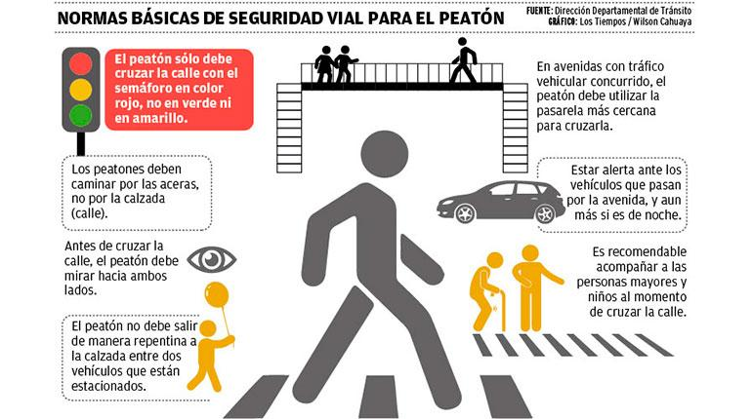

Slide 59
LEY ORGANICA DE TRANSPORTE TERRESTRE, TRANSITO Y SEGURIDAD VIAL.
Art. 199.- Durante su desplazamiento por la vía pública, LOS PEATONES DEBERÁN CUMPLIR lo siguiente:
a) Acatar las indicaciones de los agentes de tránsito y las disposiciones que para al efecto se dicten;
b) Utilizar las calles y aceras para la práctica de actividades que no atenten contra su seguridad, la de terceros o bienes;
c) Abstenerse de solicitar transporte o pedir ayuda a los automovilistas en lugares inapropiados o prohibidos;
d) Cruzar las calles por los cruces cebra y pasos elevados o deprimidos de no existir pasos cebra, cruzar por las esquinas de las intersecciones;
e) Abstenerse de caminar sobre la calzada de las calles abiertas al tránsito vehicular;
f) Abstenerse de cruzar la calle por la parte anterior y posterior de los automotores que se hayan detenido momentáneamente;
g) Cuando no existan aceras junto a la calzada, circular al margen de los lugares marcados y, a falta de marca, por el espaldón de la vía y siempre en sentido contrario al tránsito de vehículos;
h) Embarcarse o desembarcarse de un vehículo sin invadir la calle, sólo cuando el vehículo esté detenido y próximo a la orilla de la acera;
i) Procurar en todo momento su propia seguridad y la de los demás; y,
j) Las demás señaladas en los reglamentos e instructivos.

Slide 60
LEY ORGANICA DE TRANSPORTE TERRESTRE, TRANSITO Y SEGURIDAD VIAL.
Art. 200.- Las PERSONAS CON DISCAPACIDAD, MOVILIDAD REDUCIDA Y GRUPOS VULNERABLES GOZARÁN DE LOS SIGUIENTES DERECHOS Y PREFERENCIAS:
a) En las intersecciones, pasos peatonales, cruces cebra y donde no existan semáforos, gozarán de derecho de paso sobre las personas y los vehículos. Es obligación de todo usuario vial, incluyendo a los conductores ceder el paso y mantenerse detenidos hasta que concluyan el cruce; y,
b) Las demás señaladas en los reglamentos e instructivos.

Slide 61
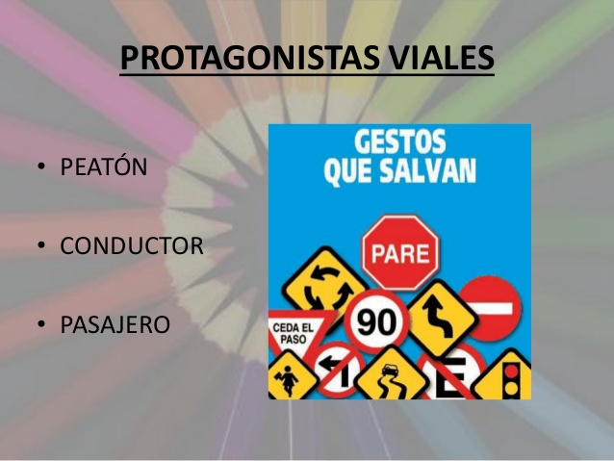

Slide 62
DE LOS PASAJEROS
Art. 201.- Los usuarios del servicio de transporte público de PASAJEROS TIENEN DERECHO A:
Ser transportados con un adecuado nivel de servicio, pagando la tarifa correspondiente;
Exigir de los operadores la observancia de las disposiciones de la Ley y sus reglamentos;
Que se otorgue un comprobante o etiqueta que ampare el equipaje, en rutas intraprovinciales, interprovinciales e internacionales; y, en caso de pérdida al pago del valor declarado por el pasajero;
Denunciar las deficiencias o irregularidades del servicio de transporte de conformidad con la normativa vigente;
Que se respete las tarifas aprobadas, en especial la de los niños, estudiantes, adultos mayores de 65 años de edad y personas con discapacidad; y,
Las demás señaladas en los reglamentos e instructivos.

Slide 63
LEY ORGANICA DE TRANSPORTE TERRESTRE, TRANSITO Y SEGURIDAD VIAL.
Art. 202.- Los usuarios o PASAJEROS DEL SERVICIO DE TRANSPORTE PÚBLICO TENDRÁN LAS SIGUIENTES OBLIGACIONES:
a) Abstenerse de utilizar el servicio de transporte público cuando su conductor se encuentre con signos de ebriedad, influencia de estupefacientes o psicotrópicos;
b) Abstenerse de ejecutar a bordo de la unidad, actos que atenten contra la tranquilidad, comodidad, seguridad o integridad de los usuarios o que contravengan disposiciones legales o reglamentarias;
c) Exigir la utilización de las paradas autorizadas para el embarque o desembarque de pasajeros, y solicitarla con la anticipación debida;
d) Abstenerse de ejecutar o hacer ejecutar actos contra el buen estado de las unidades de transporte y el mobiliario público;
e) En el transporte público urbano ceder el asiento a las personas con discapacidad, movilidad reducida y grupos vulnerables;
f) No fumar en las unidades de transporte público;
g) No arrojar desechos que contamine el ambiente, desde el interior del vehículo; y, h) Las demás señaladas en los reglamentos e instructivos.

Slide 64
DE LOS CICLISTAS Y SUS DERECHOS
Art. 204.- Los ciclistas tendrán los siguientes DERECHOS:
a) Transitar por todas las vías públicas del país, con respeto y seguridad, excepto en aquellos en la que la infraestructura actual ponga en riesgo su seguridad, como túneles y pasos a desnivel sin carril para ciclistas, en los que se deberá adecuar espacios para hacerlo;
b) Disponer de vías de circulación privilegiada dentro de las ciudades y en las carreteras, como ciclovías y espacios similares;
c) Disponer de espacios gratuitos y libres de obstáculos, con las adecuaciones correspondientes, para el parqueo de las bicicletas en los terminales terrestres, estaciones de bus o similares;
d) Derecho preferente de vía o circulación en los desvíos de avenidas y carreteras, cruce de caminos, intersecciones no señalizadas y ciclovías; e) A transportar sus bicicletas en los vehículos de transporte público cantonal e interprovincial, sin ningún costo adicional. Para facilitar este derecho, y sin perjuicio de su cumplimiento incondicional, los transportistas dotarán a sus unidades de estructuras portabicicletas en sus partes anterior y superior; y,
f) Derecho a tener días de circulación preferente de las bicicletas en el área urbana, con determinación de recorridos, favoreciéndose e impulsándose el desarrollo de ciclo paseos ciudadanos.

Slide 65
DE LOS VEHICULOS
REVISION TECNICA VEHICULAR Y HOMOLOGACIONES
Art. 205.- Los importadores de vehículos, repuestos, equipos, partes y piezas; carroceros y ensambladores, podrán comercializarlos siempre que cuenten con el certificado de homologación debidamente extendido por la ANT, que certificará que el modelo de vehículo cumple con todas las disposiciones de seguridad expedidas por los organismos competentes. La obtención del certificado de homologación será requisito previo a la importación y matriculación de unidades vehiculares, para lo cual el Director Ejecutivo de la Agencia Nacional de Regulación y Control del Transporte Terrestre, Tránsito y Seguridad Vial estará en capacidad de supervisar, fiscalizar y sancionar el incumplimiento de esta disposición, conforme a esta Ley y el Reglamento que expida para el efecto su Directorio.

Slide 66
LEY ORGANICA DE TRANSPORTE TERRESTRE, TRANSITO Y SEGURIDAD VIAL.
Art. 206.- La Comisión Nacional autorizará el funcionamiento de Centros de Revisión y Control Técnico Vehicular en todo el país y otorgará los permisos correspondientes, según la Ley y los reglamentos, siendo estos centros los únicos autorizados para efectuar las revisiones técnico mecánicas y de emisión de gases de los vehículos automotores, previo a su matriculación.
Art. 207.- La Comisión Nacional adoptará las medidas necesarias para la homologación de materiales y dispositivos de tránsito y seguridad vial con el fin de homogeneizarlos y garantizar a los usuarios condiciones óptimas de operación, compatibilidad y cumplimiento de normas nacionales e internacionales, así como las mejores prestaciones en su funcionamiento.

Slide 67
DE LAS VIAS
Art. 208.- La Comisión Nacional en coordinación con el INEN, será la encargada de expedir la regulación sobre señalización vial para el tránsito, que se ejecutará a nivel nacional.
Art. 209.- Toda vía a ser construida, rehabilitada o mantenida deberá contar en los proyectos con un estudio técnico de seguridad y señalización vial, previamente al inicio de las obras. Los municipios, consejos provinciales y Ministerio de Obras Públicas, deberán exigir como requisito obligatorio en todo nuevo proyecto de construcción de vías de circulación vehicular, la incorporación de senderos asfaltados o de hormigón para el uso de bicicletas con una anchura que no deberá ser inferior a los dos metros por cada vía unidireccional.

Slide 68
DEL ASEGURAMIENTO
Estudiar el Sistema Público para Pago de Accidentes de Tránsito, y las garantías de protección a las personas que se trasladan de un lugar a otro por la red vial del territorio ecuatoriano, su administración y su reglamento interno de aplicabilidad.
PUBLICO PARA PAGO DE ACCIDENTES DE TRANSITO
El Servicio Público para Pago de Accidentes de Tránsito (SPPAT) protege a todo ciudadano, ya sea conductor, pasajero o peatón, que sufra lesiones o lamentablemente fallezca en un accidente de tránsito, causado por la circulación de un vehículo a motor en el territorio ecuatoriano.

